Slide 1
Курсовая работа «Проектирование и разработка SCORM-пакета со слайдами»
Обучающейся 4 курса
Пляскиной Ульяны Сергеевны
Научный руководитель:
Кандидат педагогических наук, доцент
Государев Илья Борисович
Санкт-Петербург
2020

Slide 2
Содержание
Введение
Актуальность
Инструменты
Процесс разработки SCORM-пакета со слайдами
Выбор инструментов
Интерактивность
Тесты
Публикация и загрузка
Представление в курсе
Заключение

Slide 3
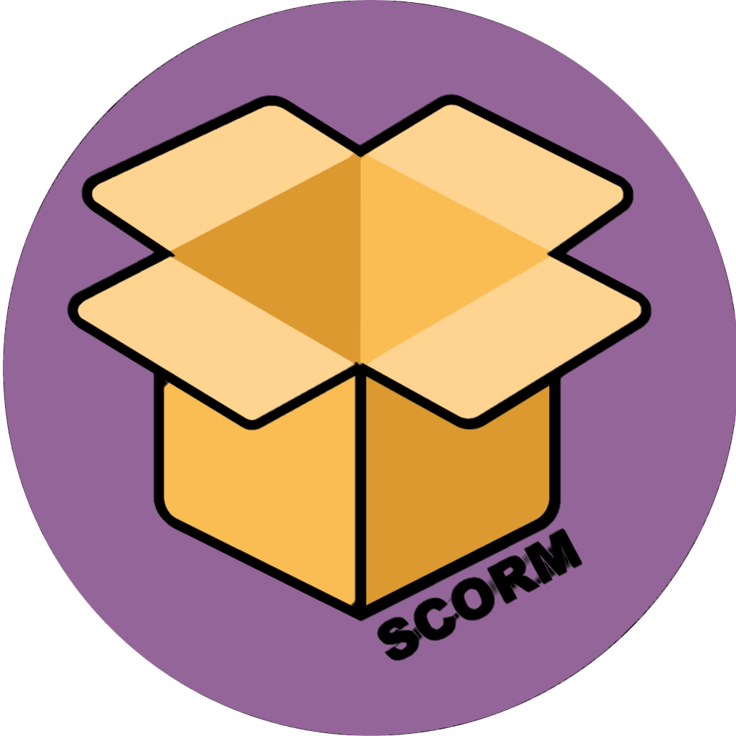
Введение
Дистанционное обучение — взаимодействие учителя и учащихся между собой на расстоянии, отражающее все присущие учебному процессу компоненты и реализуемое специфичными средствами Интернет-технологий или другими средствами, предусматривающими интерактивность.
SCORM – это сборник спецификаций и стандартов, разработанный для систем дистанционного обучения.
SCORM-пакет – архив с манифестами и ресурсами.
Цель работы: наглядное представление проектирования и разработки SCORM-пакета со слайдами.

Slide 4
Актуальность
Значимость систем дистанционного обучения в текущем 2020 году выросла как никогда. В связи с приходом коронавирусной инфекции многие учебные заведения были переведены с очной формы обучения на удалённую или дистанционную.
Таким образом, быстрая передача готовых материалов для оценивания знаний учащихся просто необходима. Именно благодаря SCORM-пакетам можно осуществлять организацию учебного процесса в считаные часы, что является несомненным плюсом в сложившейся ситуации.

Slide 5
Инструменты
 | iSpring Suite | Adobe Captivate | eXeLearning
Язык | Русский | Английский | Русский
Стандарты SCORM | 1.2, 2004 | 1.2, 2004 | 1.2, 2004
Модель распространения | Платно, триал 14 дн. | Платно, триал 30 дн. | Бесплатно
Сложность осваивания | Просто | Сложно | Просто

Slide 6
Процесс разработки SCORM-пакета со слайдами
Выбрать инструменты для разработки
Создать SCORM-пакет со слайдами
Опубликовать SCORM-пакет в СДО

Slide 7
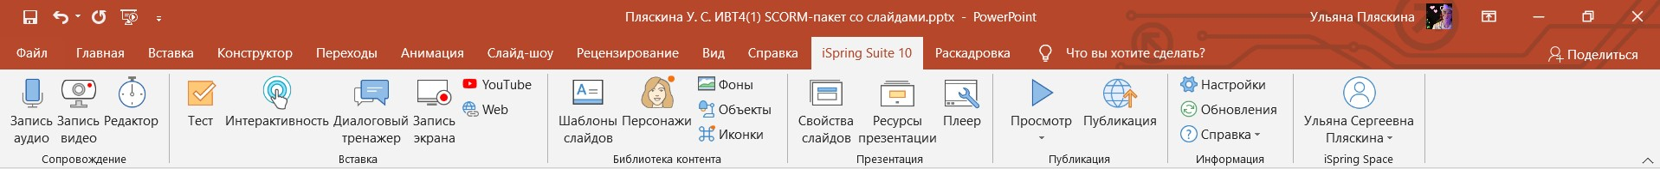

Выбор инструментов
В первую очередь необходимо создать презентацию по выбранной теме. Для выполнения поставленной задачи воспользуемся программой Microsoft PowerPoint.
Для добавления интерактивности и упражнений остановим свой выбор на конструкторе презентаций и курсов – iSpring Suite.

Slide 8
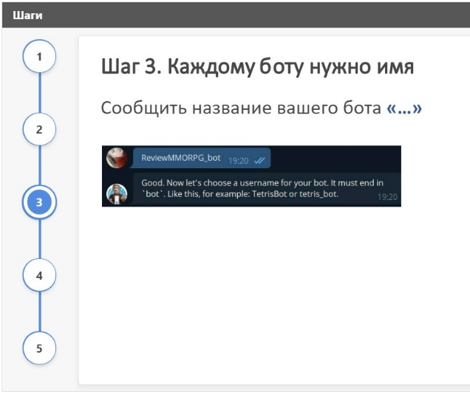
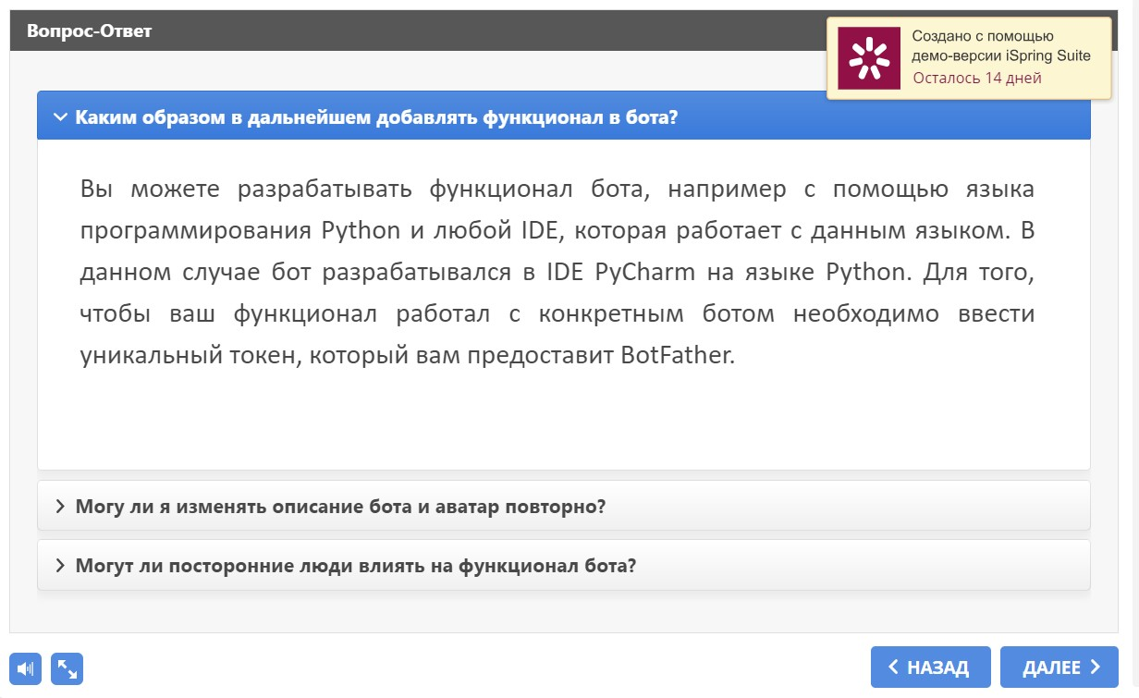
Интерактивность

Slide 9
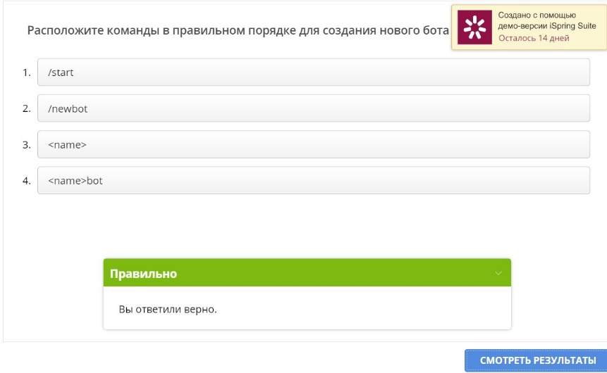
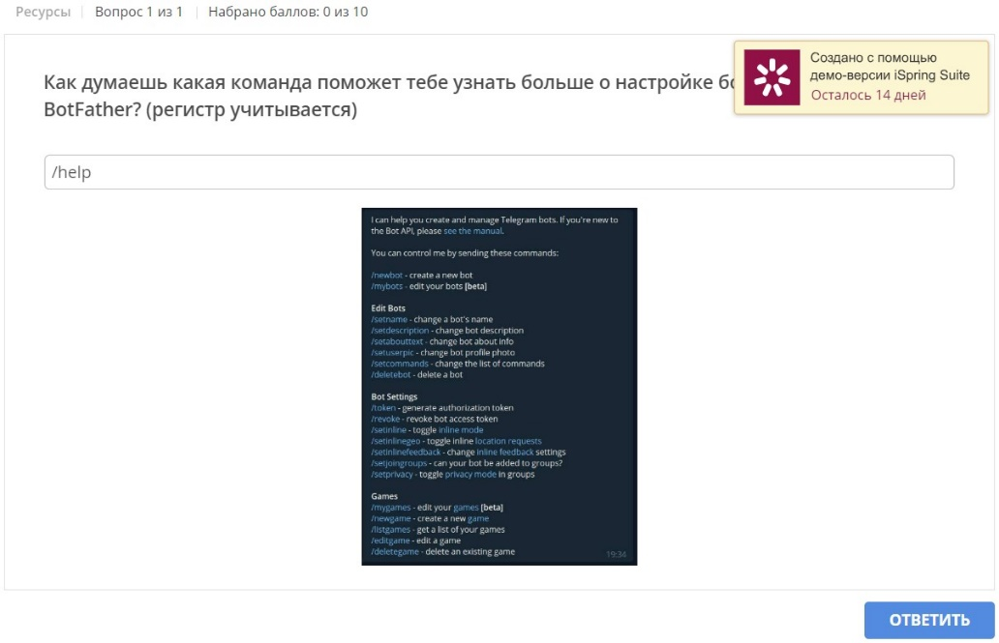
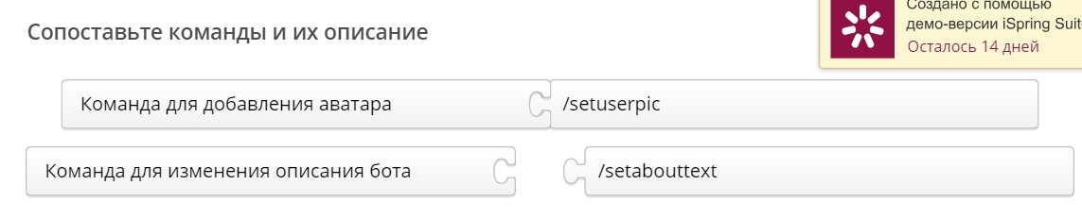
Тесты

Slide 10
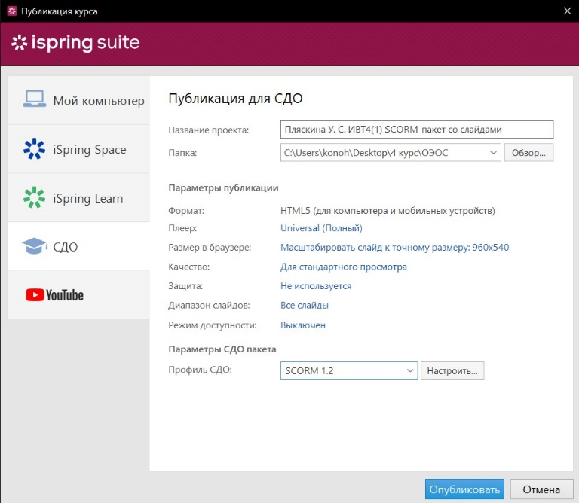
Публикация и загрузка

Slide 11
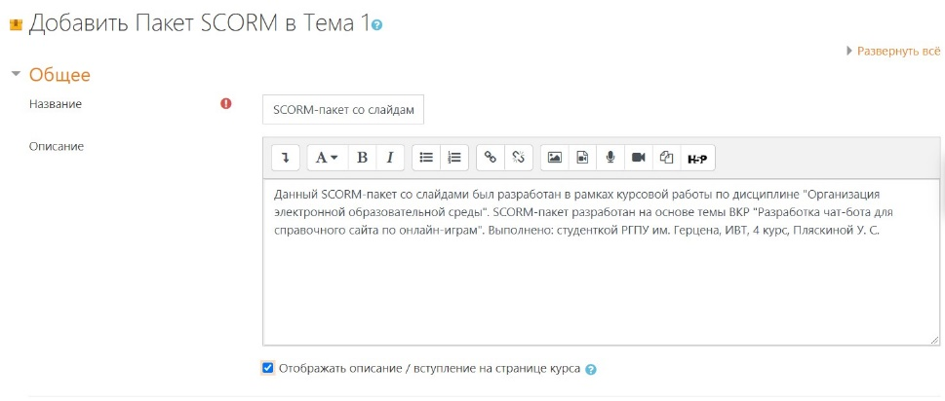
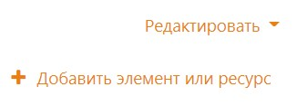
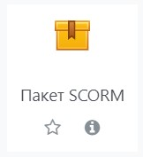
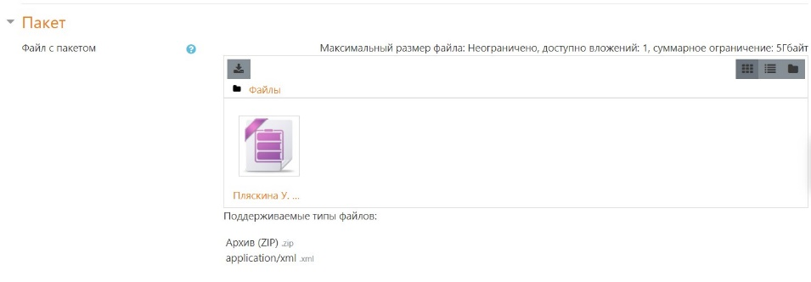
Публикация и загрузка

Slide 12
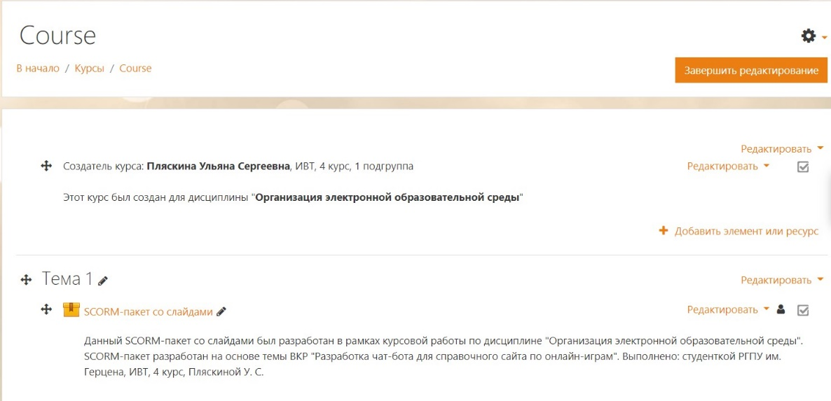
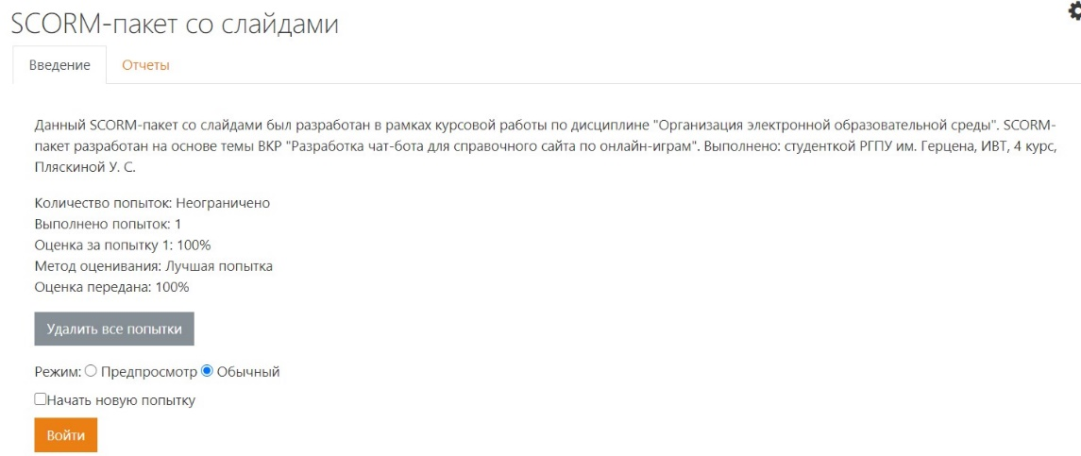
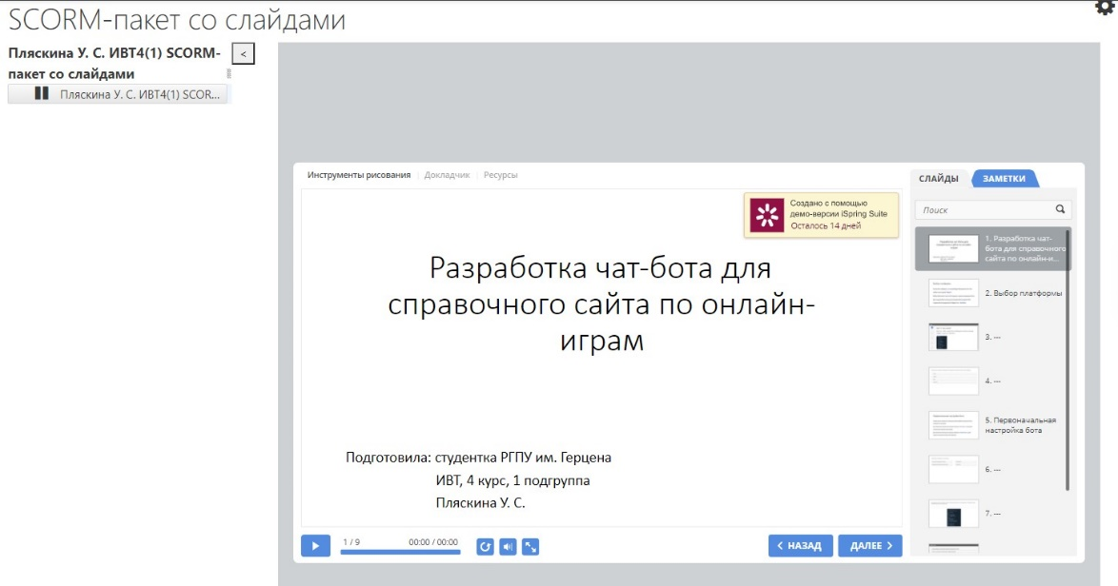
Представление в курсе

Slide 13
Заключение
Мы познакомились с ПО для создания SCORM-пакетов.
Был разобран процесс создания SCORM-пакета со слайдами. Особое внимание уделено добавлению тестов и интерактивности различного типа.
Помимо этого был подробно показан процесс публикации и загрузки готового SCORM-пакета на СДО moodlecloud. А также представлен финальный вид SCORM-пакета непосредственной в самой СДО.
Благодаря этой курсовой работе мы подробно познакомились с процессом проектирования и разработки SCORM-пакета со слайдами.

Slide 14
Спасибо за внимание

